Slide 1
Предварительные итоги реализации единого информационно-образовательного пространства в 2014-2015 учебном году
МБОУ гимназия №3 города Ставрополя

Slide 2
Программа информатизации МБОУ гимназии №3 города Ставрополя

Slide 3
Реализованные пункты в соответствии с программой информатизации в 2014-2015 учебном году
Налажена система контент-фильтрации на АРМ пользователей и учащихся
Работа сайта (обновление дизайна, шаблона, наполнение, поддержка)
Заключение договора с фирмой по ИКТ - обслуживанию (заправка картриджей, ремонт оргтехники и т.д.)
Создан полный перечень нормативной документации по ИКТ, все необходимые папки с разбивкой по направлениям работы.
Модернизация локальной вычислительной сети совместно с сетью Интернет в каждый кабинет и помещение гимназии (проводная и беспроводная).
Организован файловый сервер гимназии для общего пользования.

Slide 4
Реализованные пункты в соответствии с программой информатизации в 2014-2015 учебном году
Проведен аудит АРМ всех пользователей на предмет лицензии, восстановлены лицензионные операционные системы, ПО.
Переход пользователей к более совершенной системе антивирусной пользовательской защиты (приобретена лицензия Nod32)
Проведен ремонт АРМ и установка большему количеству пользователей.
Увеличение показателей использование ЛВС и Интернет пользователями, применением в своей работе.
Повышение скорости сети Интернет в гимназии в четыре раза.

Slide 5
Официальный сайт МБОУ гимназии №3

Slide 6
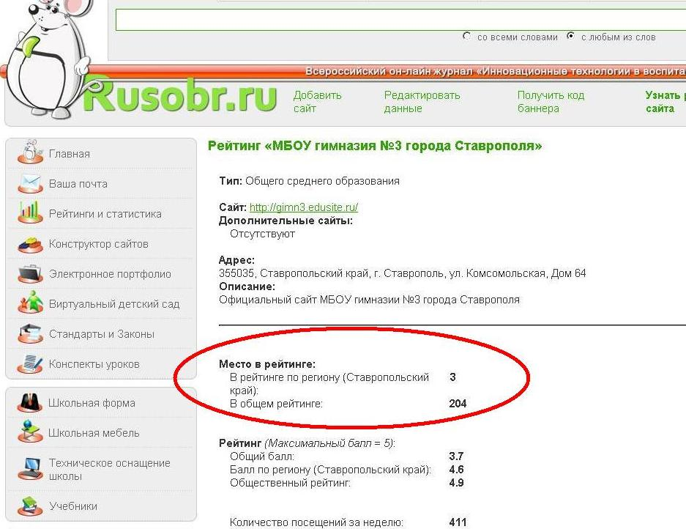

Slide 7
Электронный журнал МБОУ гимназии №3

Slide 8
Задачи по информатизации на 2015-2016 учебный год
Увеличение скорости интернет в 5 раза (до 15 Мбит/с);
Продление и увеличение количества пользователей лицензии антивируса Nod 32, др. специализированных программ;
Увеличение зоны покрытия беспроводной связи wi-fi, а так же посредством проводной связи;
Персональное обучение сотрудников гимназии по работе на компьютере, с периферийным оборудованием (принтер, сканер, интерактивная доска, электронный микроскоп и т.п.) – по индивидуальному желанию сотрудников;
Работа с электронным журналом.

Slide 9
Спасибо за внимание!

